Slide 1


Категория
состояния
Учитель русского языка
и литературы
МКОУ «СОШ №15»
п.Светлый РС(Я)
Зауэр Мария Александровна

Slide 2
Повторение.
(На)удачу, (на)лету, (в)присядку, (в)рукопашную, (до)нельзя, (по)французски, (в)пустую, (давным)давно, (кое)что, бок (о)бок, (в)трое.

Slide 3
Запишите предложения.
Тихо ответили жители, тихо проехал обоз.
Тонко пахло в чистом ночном воздухе, мирно было в степи, тихо в темной деревне.

Slide 4
Категория состояния
отвечает на
вопросы как? каков?
член предложения - сказуемое
не изменяется
обозначает:
душевное состояние
(весело)
оценку состояния
(нужно)
состояние природы
(светло)
физическое состояние
(больно)
имеет степени сравнения
(холодно – холоднее); не имеет
постоянных признаков;
непостоянные признаки –
время (с помощью глаголов
быть, будет, станет и т.д)

Slide 5


Виктор Владимирович
Виноградов
Лев Владимирович
Щерба

Slide 6
Запишите предложения.
Лицо старика красиво и спокойно.
На рассвете крепко и спокойно заснул ребенок.
Сегодня в отделении было спокойно.

Slide 7
 | Прилагательное | Наречие | Категория состояния
Вопрос
Изменяемость
Синтаксическая роль
Значение

Slide 8
Ключ.
 | Прилагательное | Наречие | Категория состояния
Вопрос | какой? каков? | как? где? зачем? и т.д. | как? каково?
Изменяемость | изменяется | не изменяется | не изменяется
Синтаксическая роль | подлежащее, определение | обстоятельство | сказуемое
Значение | признак предмета | признак действия | душевное состояние, физическое состояние и т.д.

Slide 9
Составьте с данными словами предложения так, чтобы в каждом контексте данные слова являлись разными частями речи.
1 группа: тихо, сыро
2 группа: красиво, печально
3 группа: тревожно, холодно
4 группа: весело, больно.

Slide 10
Кластер по теме
Категория состояния
Самостоятельная, интересная
Обозначает, имеет, является
Обозначает состояние человека, природы
Состояние

Slide 11
Домашнее задание
Письменно создать с помощью слов категории состояния пейзажную зарисовку на тему «Весна».

Slide 12
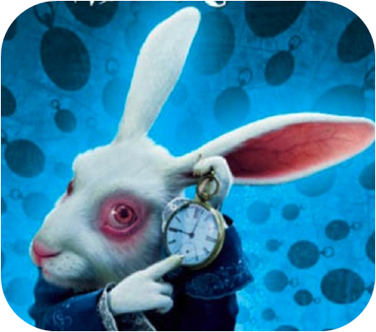
Спасибо
за внимание!

Slide 13
Литература.
Акишина А.А., Акишина Т.Е. Эмоции и мнения.
Выражение чувств в русском языке – М.: Русский язык.
Курсы, 2009. – 168 с.
2. Баранова М.Т., Ладыженская Т.А. Русский язык. 7 класс – М.: Просвещение, 2013. – 223с.
3. Горашова Н.Г. Поурочные разработки по русскому языку
7 класс – М.: Экзамен, 2011. – 413с.
4. Изображение смайликов:
http://chitalnya.ru/magazir/2011/04/smile.jpg
5.Портрет В.В. Виноградова:
http://www.opojaz.ru/vinogradov/vinogradov_iz_istorii.html
6. Портрет Л.В. Щербы:
http://www.rasl.ru/science/10_Exhibitions/sherba_LT.php
7.Изображение зайца:
http://www.tv.net/news/cinema/1050661295/2011/j.html

